Slide 1
IGROGRAM безопасный веб-мессенджер для общения и коммуникации
Студент: Федутенко Игорь Алексеевич Преподаватель: Демьянов Павел Эдуардович

Slide 2
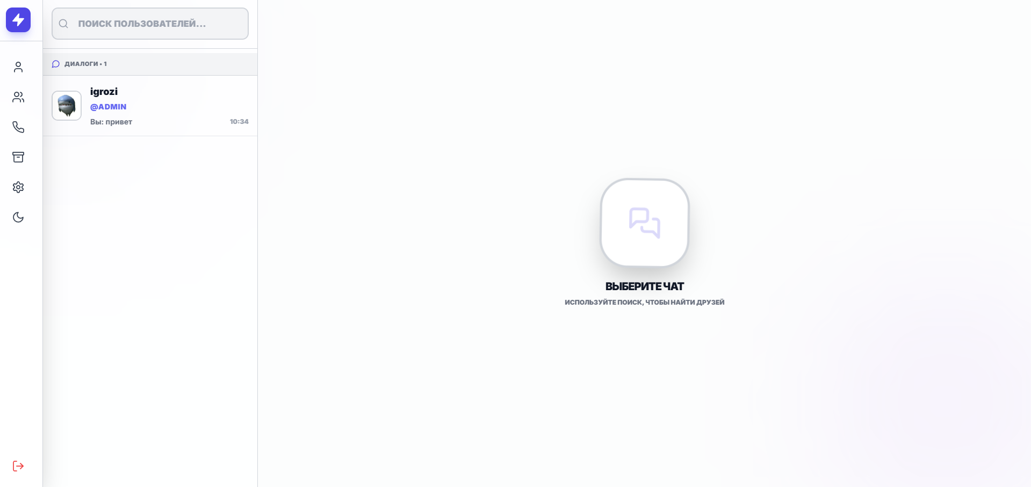
IGROGRAM

Slide 3
01
ОСНОВНЫЕ ВОЗМОЖНОСТИ

Slide 4
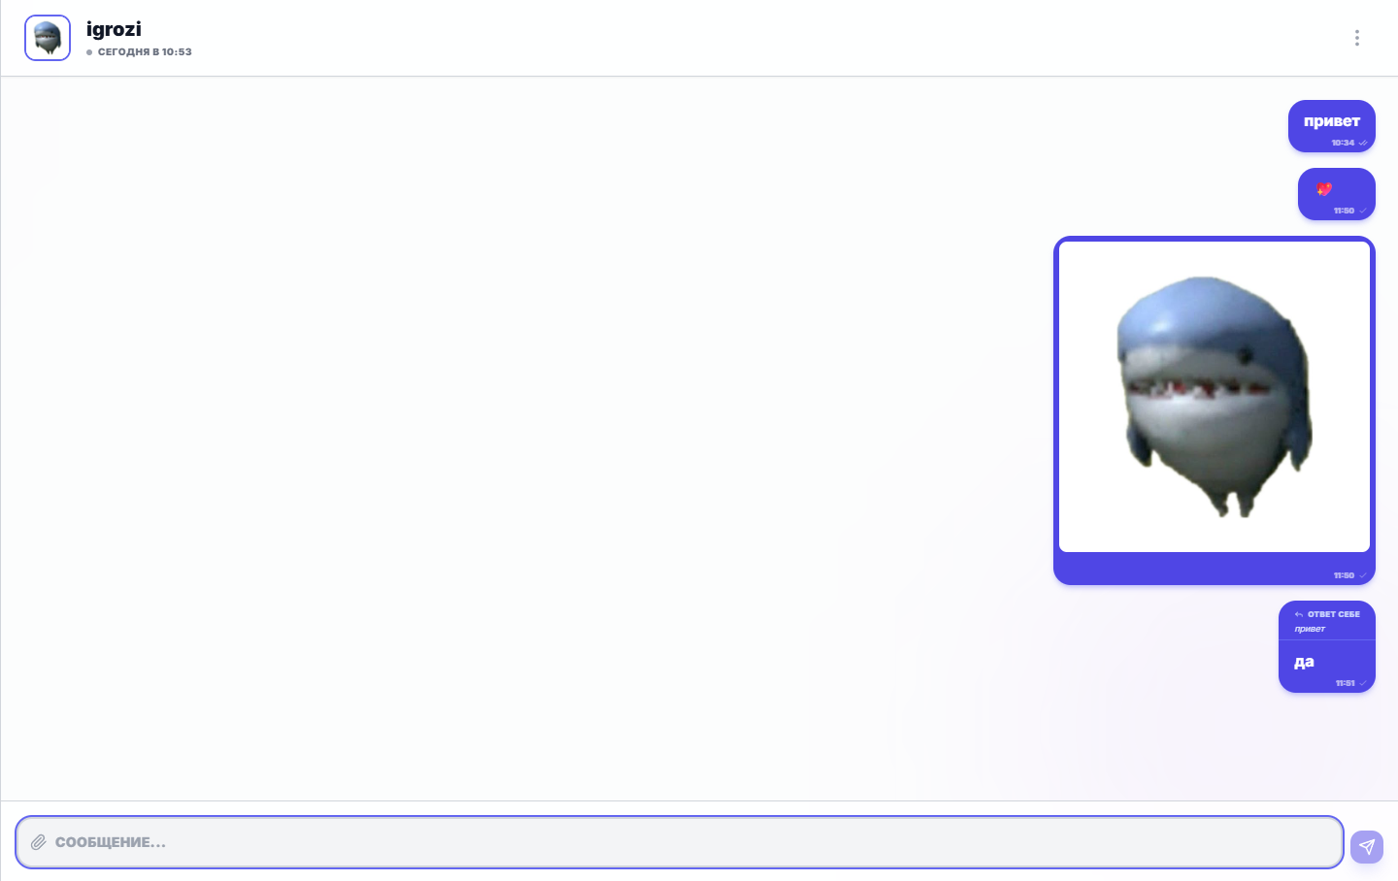
ЧАТЫ И СООБЩЕНИЯ
ОТПРАВКА ТЕКСТОВЫХ СООБЩЕНИЙ И ИЗОБРАЖЕНИЙ
ОТВЕТЫ НА СООБЩЕНИЕ
ДВОЙНЫЕ ГАЛОЧКИ О ПРОЧТЕНИИ
УДАЛЕНИЕ СООБЩЕНИЙ С АНИМАЦИЕЙ
СТАТУС «ONLINE» ПОЛЬЗОВАТЕЛЕЙ
АДАПТИВНЫЙ ИНТЕРФЕЙС
САЙДБАР ДЛЯ НАВИГАЦИИ

Slide 5
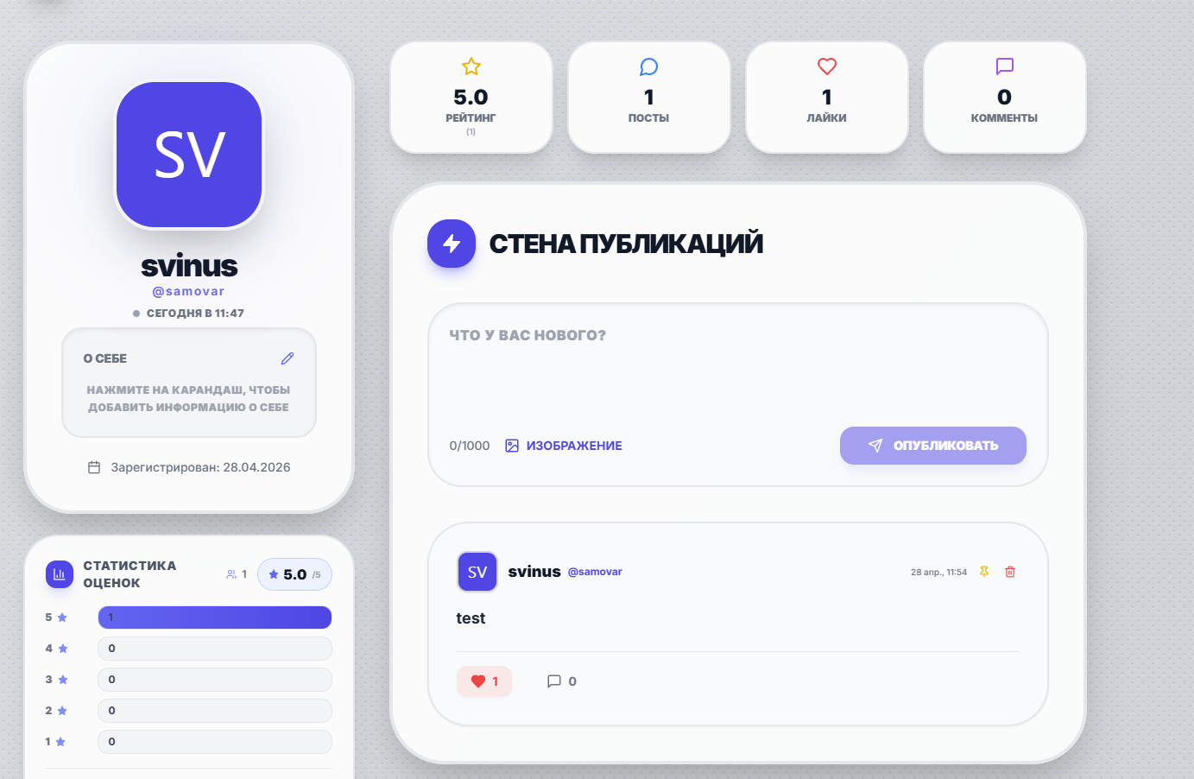
ПРОФИЛИ ПОЛЬЗОВАТЕЛЕЙ
ПРОСМОТР СТАТИСТИКИ ПОЛЬЗОВАТЕЛЕЙ
БИОГРАФИЯ ПОЛЬЗОВАТЕЛЯ
СТЕНА ПОСТОВ С ИЗОБРАЖЕНИЯМИ

Slide 6

СИСТЕМА РЕЙТИНГА
ОЦЕНКА ПОЛЬЗОВАТЕЛЕЙ ПО 5-ЗВЁЗДОЧНОЙ ШКАЛЕ
СТАТИСТИКА РАСПРЕДЕЛЕНИЯ ОЦЕНОК (ДИАГРАММА)
ПОДСЧЁТ СРЕДНЕГО РЕЙТИНГА

Slide 7

ПОСТЫ И КОММЕНТАРИИ
ПУБЛИКАЦИЯ ПОСТОВ С ИЗОБРАЖЕНИЯМИ
ЛАЙКИ ПОСТОВ
КОММЕНТАРИИ С ВЛОЖЕННЫМИ ОТВЕТАМИ
ЗАКРЕПЛЕНИЕ ВАЖНЫХ ПОСТОВ

Slide 8
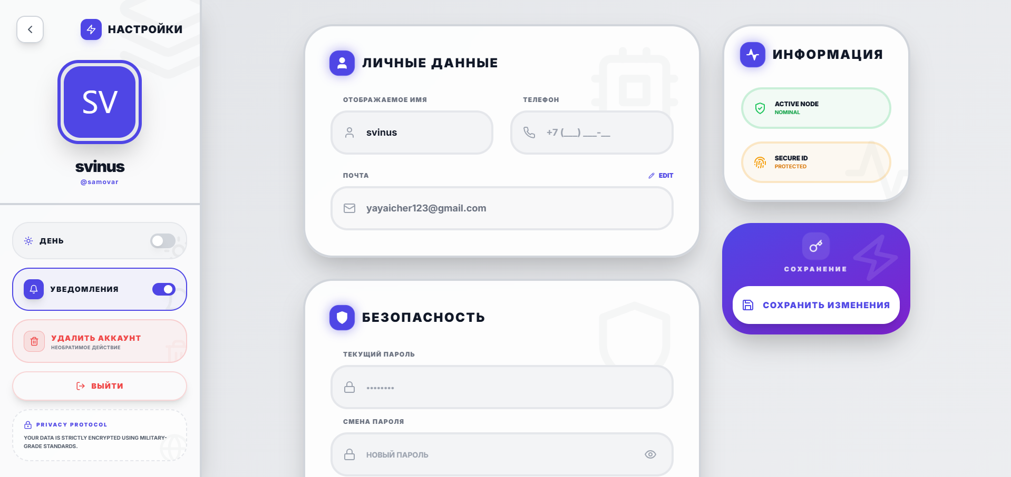
НАСТРОЙКИ АККАУНТА
СМЕНА ИМЕНИ, EMAIL, ПАРОЛЯ
ОБНОВЛЕНИЕ АВАТАРА
УПРАВЛЕНИЕ УВЕДОМЛЕНИЯМИ
УДАЛЕНИЕ АККАУНТА С ПОДТВЕРЖДЕНИЕМ ПАРОЛЯ
ТЁМНАЯ/СВЕТЛАЯ ТЕМА

Slide 9
02
АРХИТЕКТУРА И ТЕХНОЛОГИИ

Slide 10
АРХИТЕКТУРА И ТЕХНОЛОГИИ
FRONTEND
BACKEND
React 18 – UI-библиотека
React Router DOM – маршрутизация (главная, профиль, настройки, чат)
Vite – сборка проекта
TailwindCSS – стилизация и адаптивность
Framer Motion – анимации
Socket.IO Client – WebSocket-соединение
Node.js + Express – серверная логика
Socket.IO – real-time коммуникация
PostgreSQL – реляционная база данных
JWT – аутентификация
bcrypt – хеширование паролей
Multer – загрузка файлов
Middleware – аутентификация через Beare

Slide 11
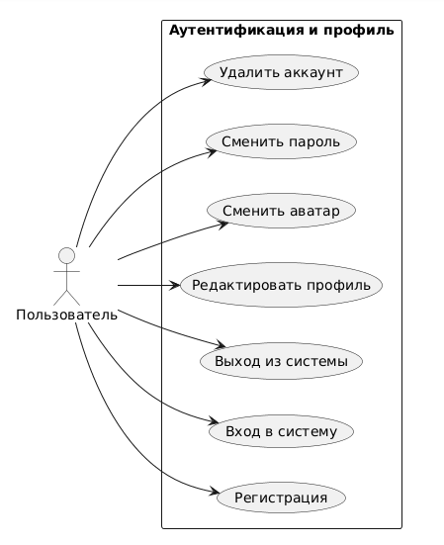
АУНТФИКАЦИЯ И ПРОФИЛЬ

Slide 12
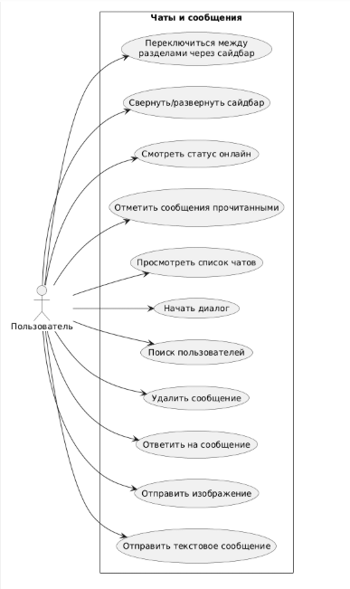
ЧАТЫ И СООБЩЕНИЯ

Slide 13
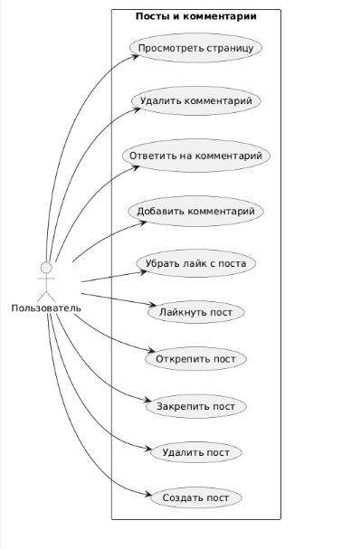
ПОСТЫ И КОММЕНТАРИИ

Slide 14
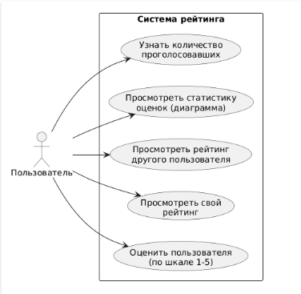
СИСТЕМА РЕЙТИНГА

Slide 15
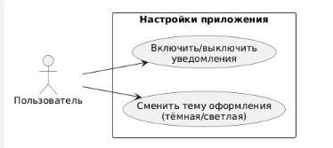
НАСТРОЙКИ

Slide 16
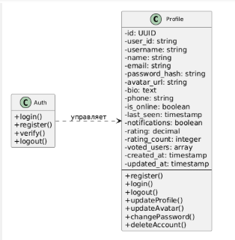
ПОЛЬЗОВАТЕЛИ И АУТЕНТИФИКАЦИЯ

Slide 17
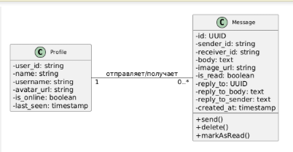
СООБЩЕНИЯ

Slide 18
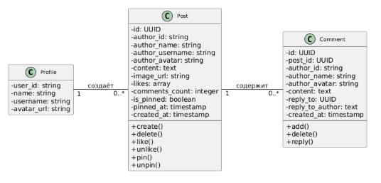
ПОСТЫ И КОММЕНТАРИИ

Slide 19
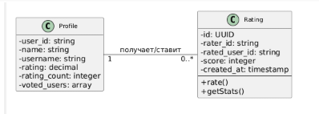
СИСТЕМА РЕЙТИНГА

Slide 20
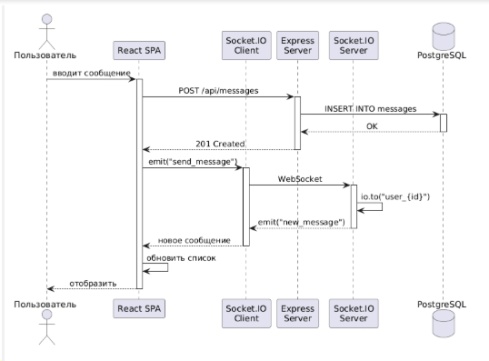
ОТПРАВКА СООБЩЕНИЯ

Slide 21
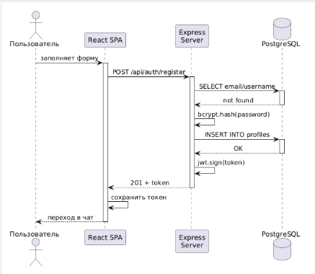
РЕГИСТРАЦИЯ ПОЛЬЗОВАТЕЛЯ

Slide 22
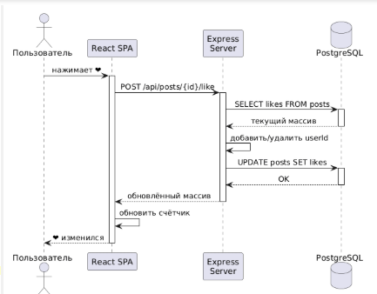
ЛАЙК ПОСТА

Slide 23
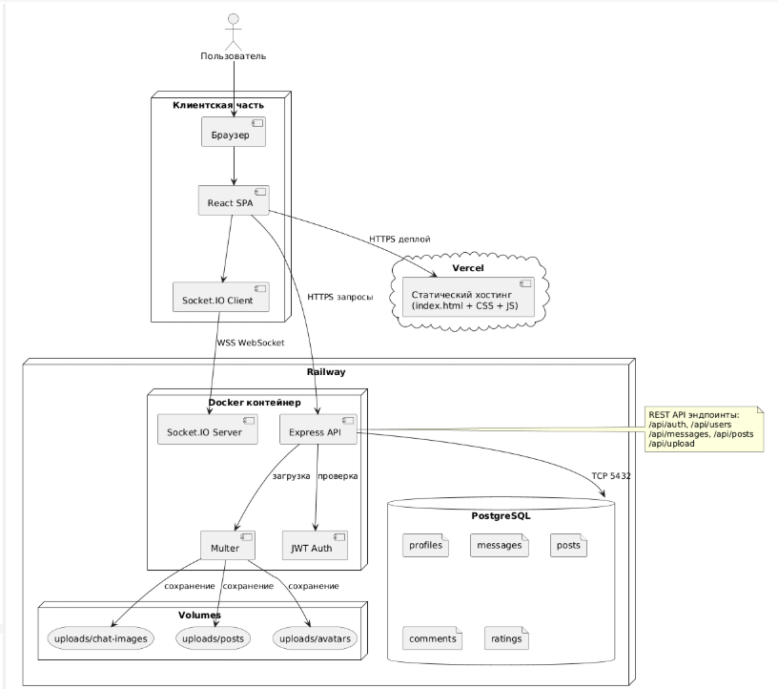

АРХИТЕКТУРА

Slide 24
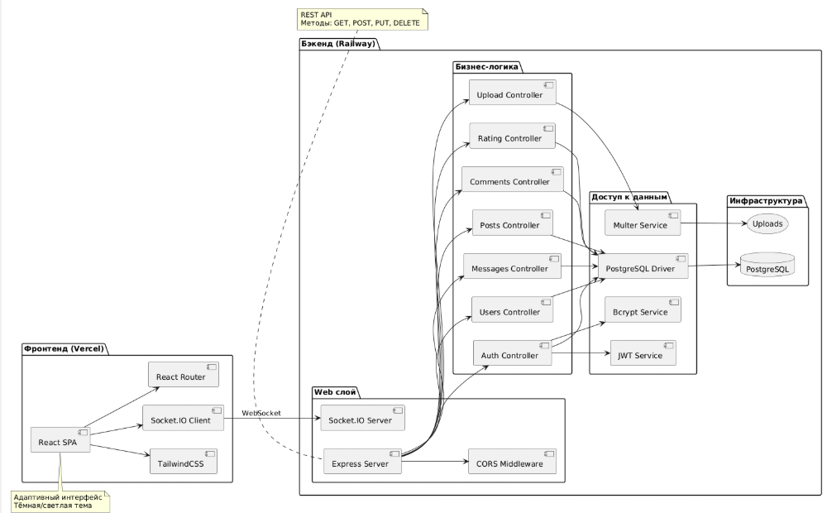
АРХИТЕКТУРА

Slide 25
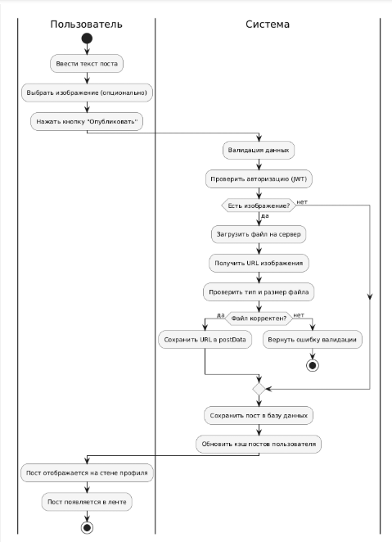
СОЗДАНИЕ ПОСТА

Slide 26
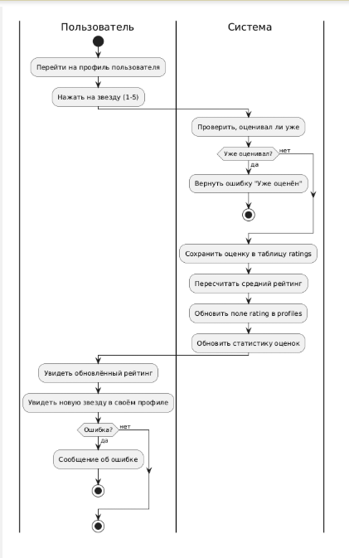
ОЦЕНИВАНИЕ ПОЛЬЗОВАТЕЛЕЙ

Slide 27
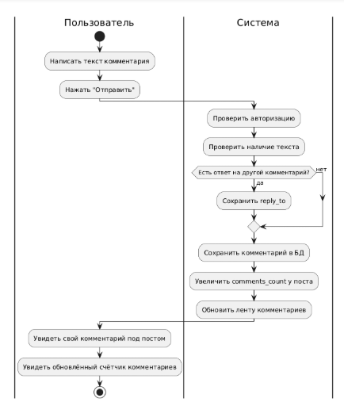
ДОБАВЛЕНИЕ КОММЕНТАРИЯ

Slide 28
ИТОГ
РАЗРАБОТАН ПОЛНОФУНКЦИОНАЛЬНЫЙ МЕССЕНДЖЕР С ПОДДЕРЖКОЙ РЕАЛЬНОГО ВРЕМЕНИ, ВКЛЮЧАЮЩИЙ:
ЧАТЫ — ОТПРАВКА ТЕКСТОВЫХ СООБЩЕНИЙ И ИЗОБРАЖЕНИЙ, ОТВЕТЫ НА СООБЩЕНИЯ (ЦИТИРОВАНИЕ), ДВОЙНЫЕ ГАЛОЧКИ О ПРОЧТЕНИИ, УДАЛЕНИЕ С АНИМАЦИЕЙ «ЛОПАЮЩЕГОСЯ ПУЗЫРЯ», СТАТУС «ОНЛАЙН» ПОЛЬЗОВАТЕЛЕЙ, АДАПТИВНЫЙ ИНТЕРФЕЙС (МОБИЛЬНАЯ И ДЕСКТОПНАЯ ВЕРСИИ), САЙДБАР ДЛЯ НАВИГАЦИИ
ПРОФИЛИ ПОЛЬЗОВАТЕЛЕЙ — ПРОСМОТР СТРАНИЦ ПОЛЬЗОВАТЕЛЕЙ, БИОГРАФИЯ ПОЛЬЗОВАТЕЛЯ, СТЕНА ПОСТОВ С ИЗОБРАЖЕНИЯМИ
ПОСТЫ И КОММЕНТАРИИ — ПУБЛИКАЦИЯ ПОСТОВ С ИЗОБРАЖЕНИЯМИ, ЛАЙКИ, КОММЕНТАРИИ С ВЛОЖЕННЫМИ ОТВЕТАМИ, ЗАКРЕПЛЕНИЕ ВАЖНЫХ ПОСТОВ
СИСТЕМА РЕЙТИНГА — ОЦЕНКА ПОЛЬЗОВАТЕЛЕЙ ПО 5-ЗВЁЗДОЧНОЙ ШКАЛЕ, СТАТИСТИКА РАСПРЕДЕЛЕНИЯ ОЦЕНОК (ДИАГРАММА), ПОДСЧЁТ СРЕДНЕГО РЕЙТИНГА
НАСТРОЙКИ АККАУНТА — СМЕНА ИМЕНИ, EMAIL, ПАРОЛЯ, ОБНОВЛЕНИЕ АВАТАРА, УПРАВЛЕНИЕ УВЕДОМЛЕНИЯМИ, ТЁМНАЯ/СВЕТЛАЯ ТЕМА, УДАЛЕНИЕ АККАУНТА С ПОДТВЕРЖДЕНИЕМ ПАРОЛЯ
БЕЗОПАСНОСТЬ — JWT-АУТЕНТИФИКАЦИЯ, ХЕШИРОВАНИЕ ПАРОЛЕЙ (BCRYPT), CORS-ЗАЩИТА

Slide 29
СПАСИБО ЗА ВНИМАНИЕ !

